Slide 1
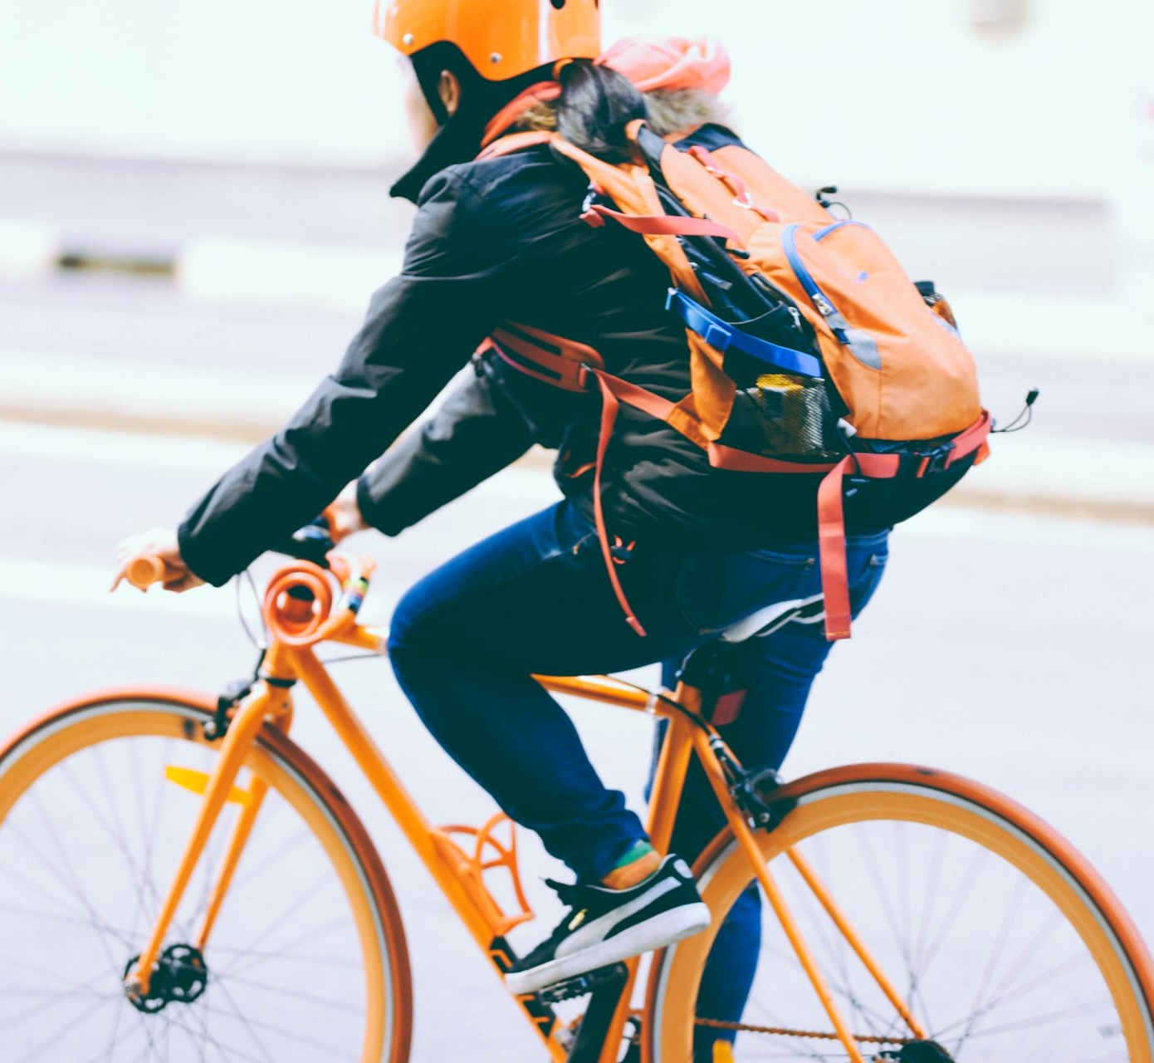
Liikunnasta terveyttä
  Kuva: Unsplash.com/Jack Alexander

Slide 2



Liikunnan fyysisiä terveyshyötyjä
Sydän ja verenkiertoelimistö
  Sydän vahvistuu
  Laskee leposykettä
Hengityselimistö
  Hengityslihakset vahvistuvat
  Hapen saanti tehostuu
Lihaksisto
  Vahvistaa lihaksia
  Voima, kestävyys ja nopeus
  Parantaa lihasten ja hermoston yhteistoimintaa
Nivelet ja jänteet
  Ylläpitää liikkuvuutta
  Vähentää vammautumisriskiä
Luusto
  Luusto uudistuu ja vahvistuu
  Luuliikunta: tärähdykset, suunnan muutokset
Aivot ja hermosto
  Aivojen eri osien yhteistyö tehostuu
  Parantaa unta
  Kuva: Unsplash.com/Axel Bimashanda

Slide 3
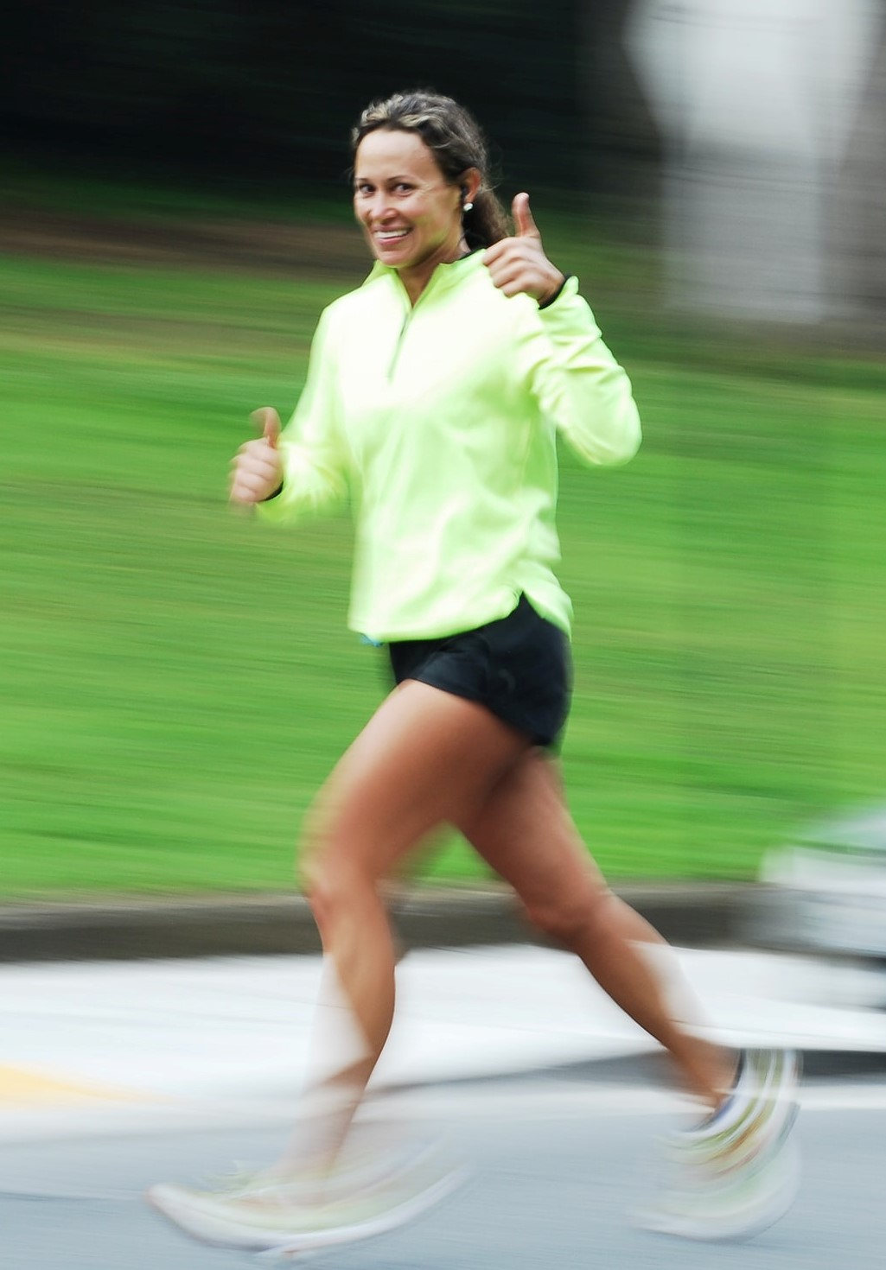
Liikunnasta psyykkistä hyvinvointia
Vaikutukset yksilöllisiä
  Parantaa itsetuntemusta
  Aktivoi aivoja, lisää vireyttä
  Parantaa unen laatua
  Tehostaa oppimiskykyä
  Auttaa rentoutumaan
  Tuo hyvää oloa
  Kehittää paineensietokykyä
  Tarjoaa elämyksiä
  Lievittää stressiä
  Ilo ja nautinto
  Kuva: Unsplash.com/andrew dinh

Slide 4
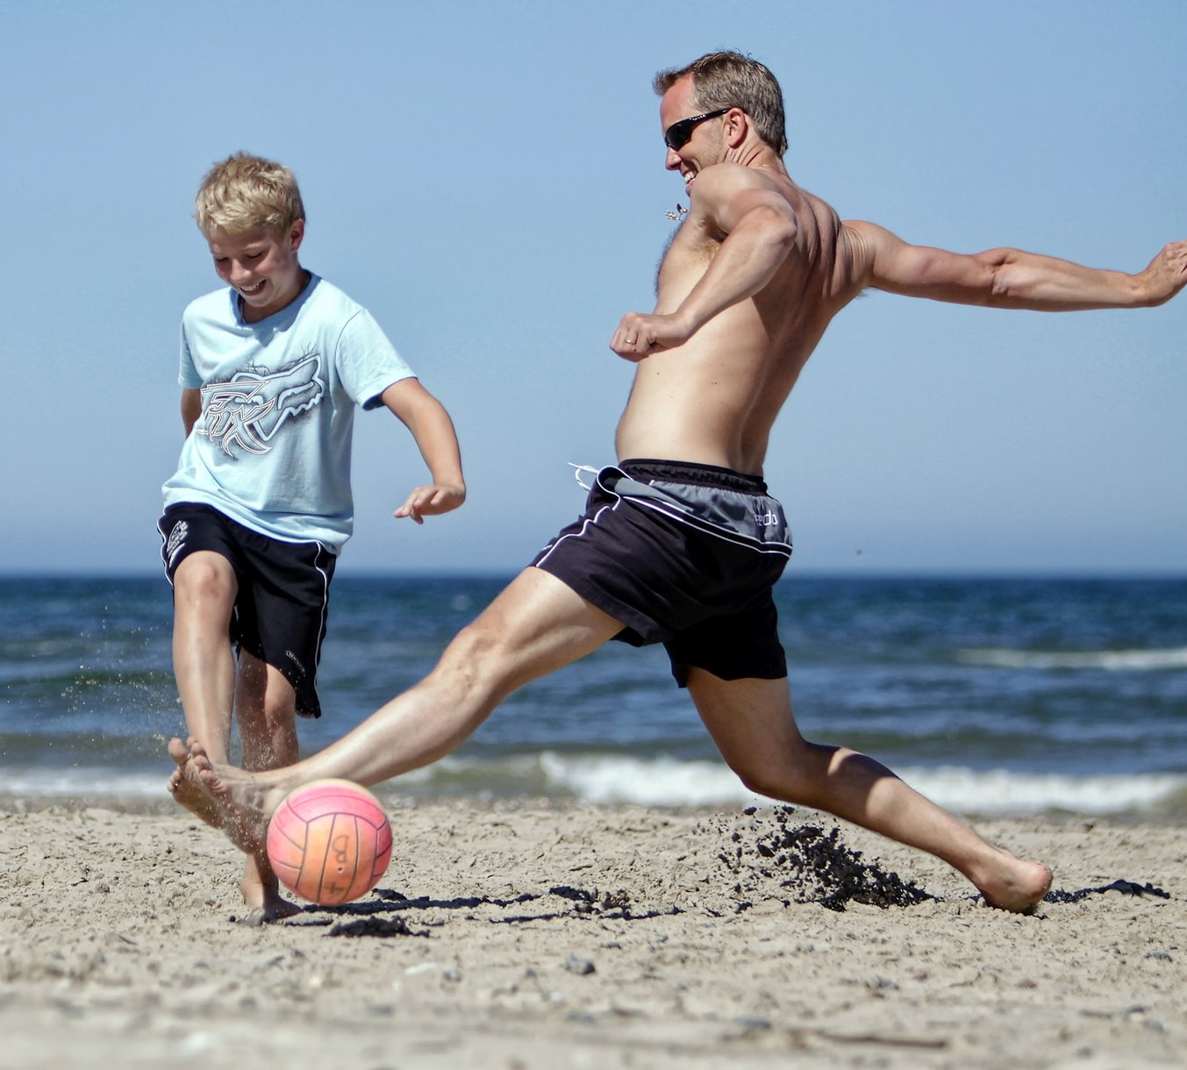
Liikunnasta sosiaalista hyvinvointia
Tarjoaa mahdollisuuksia ystävyyteen ja yhteisöllisyyteen, yhteishenki
Kehittää tunne- ja vuorovaikutustaitoja
Opettaa kunnioittamaan yhteisiä sääntöjä ja huomioimaan muita
Vastuunotto itsestä ja muista
Opettaa sietämään pettymyksiä
  Kuva: Unsplash.com/ Martin Magnemyr

Slide 5
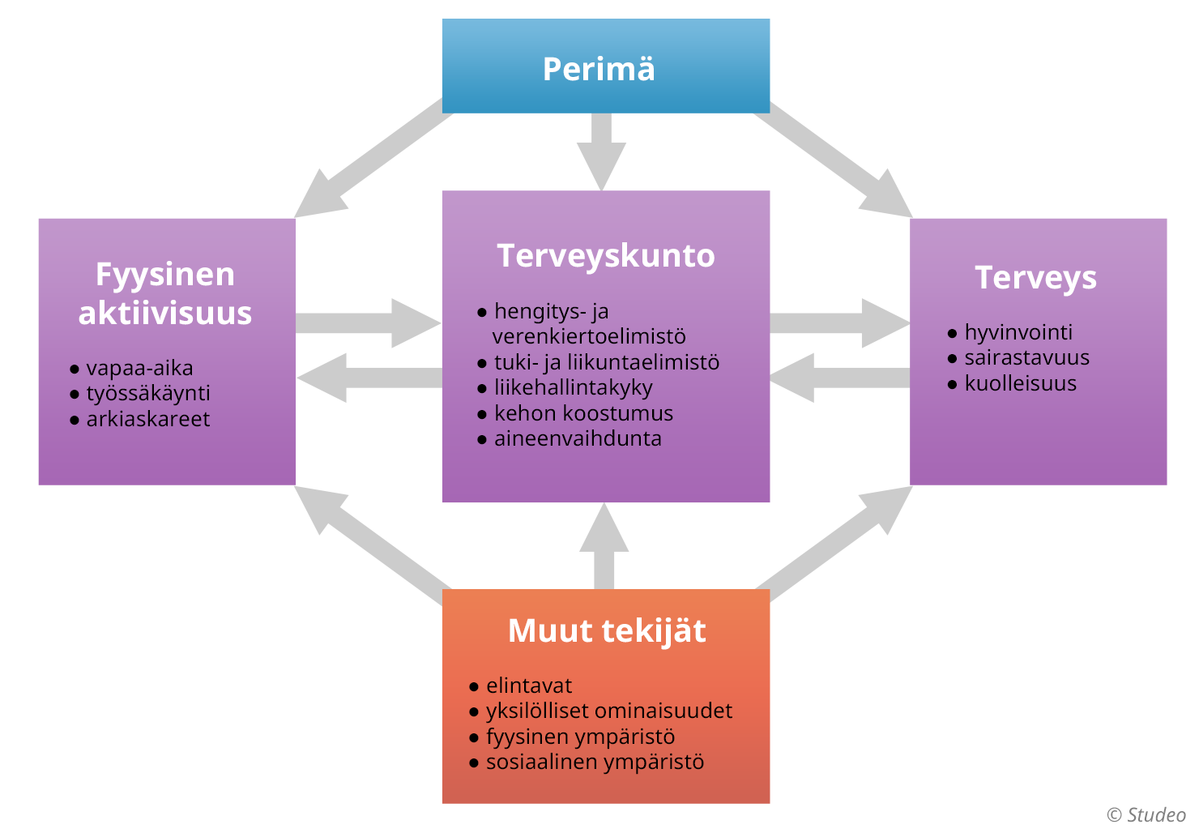
Terveysliikunnan tavoitteena on hyvä terveyskunto

Slide 6
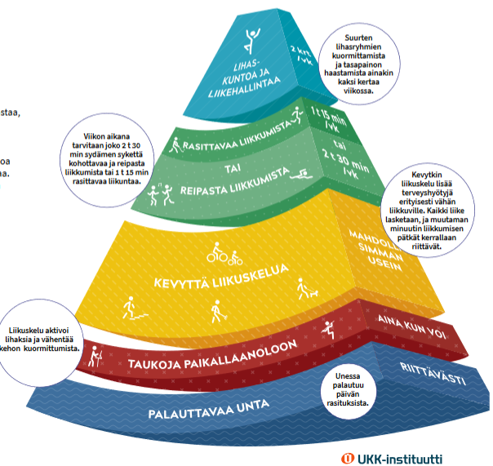
Liikkumisen suositukset 18 – 65 v
Terveysliikunta on säännöllistä fyysistä aktiivisuutta, joka tuottaa selvää terveyshyötyä, ilman liikuntaan liittyviä mahdollisia riskejä
Viikottain vähintään
Lihaskuntoa ja liikehallintaa 2 kertaa
Rasittavaa 1 t 15 min / Reipasta 2 t 30 min
Mahdollisimman usein kevyttä liikuskelua
Aina kun voi taukoja paikallaanoloon
Riittävästi palauttavaa unta

Slide 7
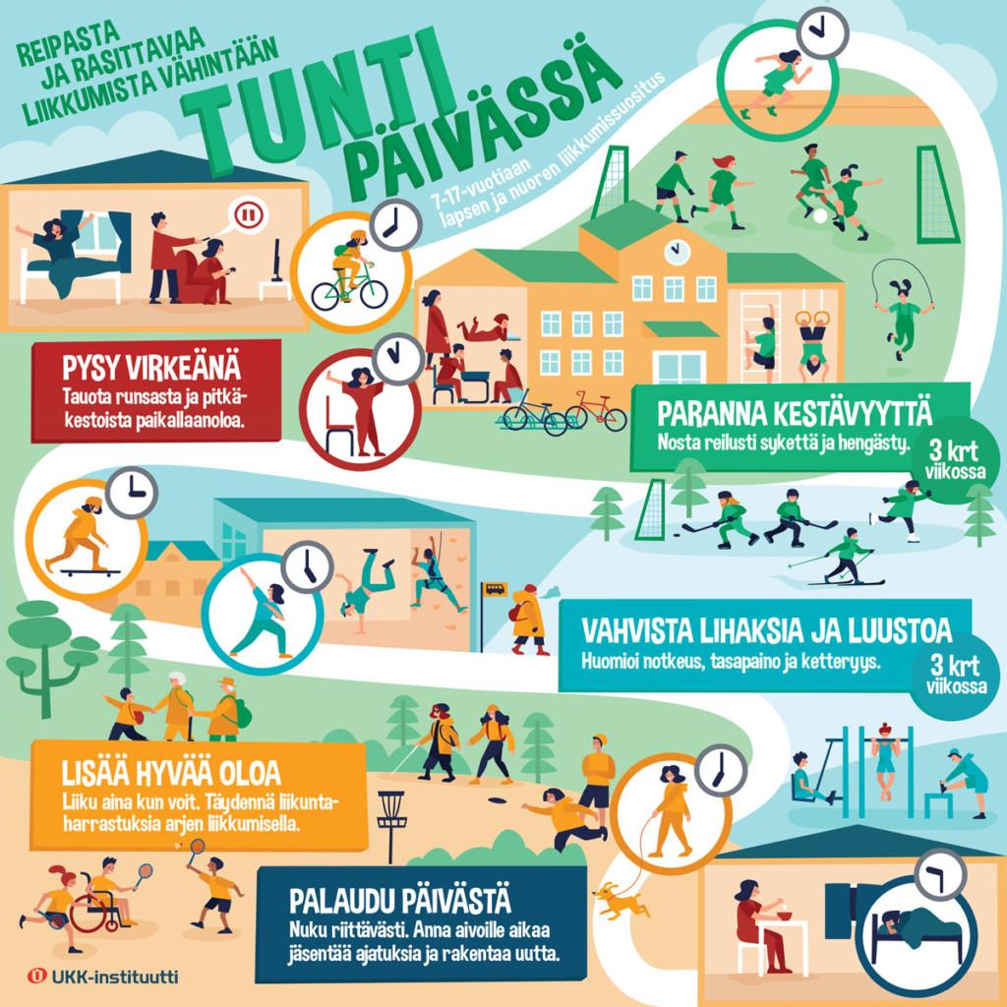
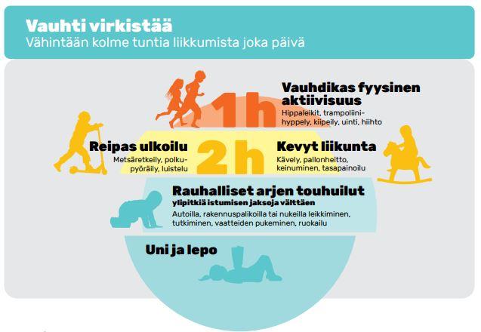
Varhaisvuosien fyysisen aktiivisuuden suositus. Lähde: UKK-instituutti
Liikkumissuositus 7–17-vuotiaille. Lähde:
Opetus- ja kulttuuriministeriön julkaisuja 2021:19

Slide 8
LAPSET JA NUORET:
Monipuolisuus
Ole fyysisesti aktiivinen väh. tunnin ajan päivässä
Sekä kohtuullisen kuormittavaa että rasittavaa liikuntaa
Väh.3 x viikossa
Kuormita lihaksia ja luita kolmesti viikossa
Pitkäaikaista passiivisuutta tulisi välttää

Slide 9

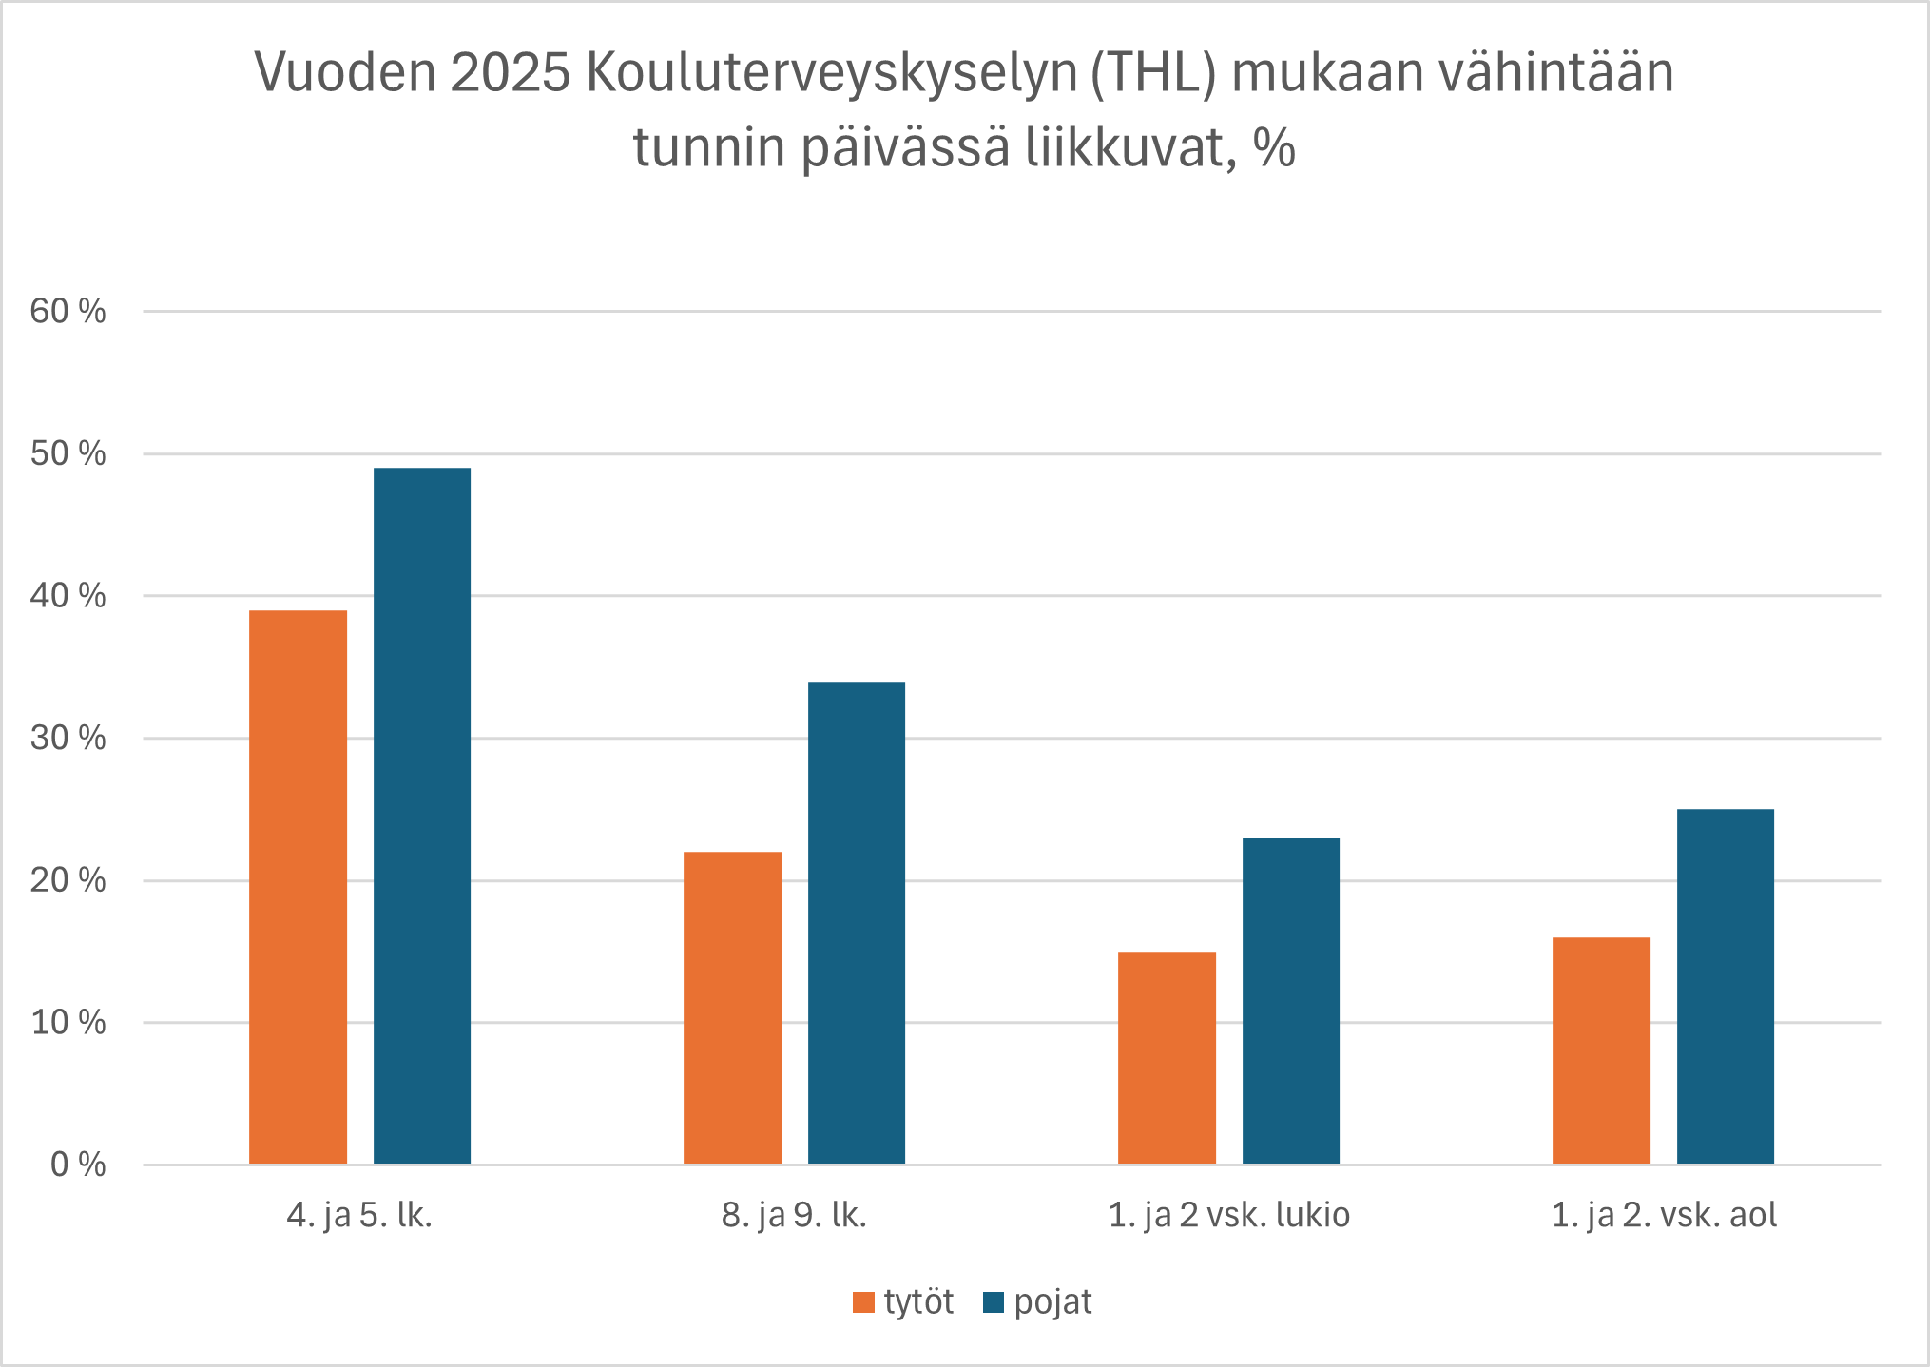
Keskustelu
Pohdi, millaisen kuvan Kouluterveyskyselyn tulokset antavat liikkumissuositusten toteutumisesta.

Slide 10

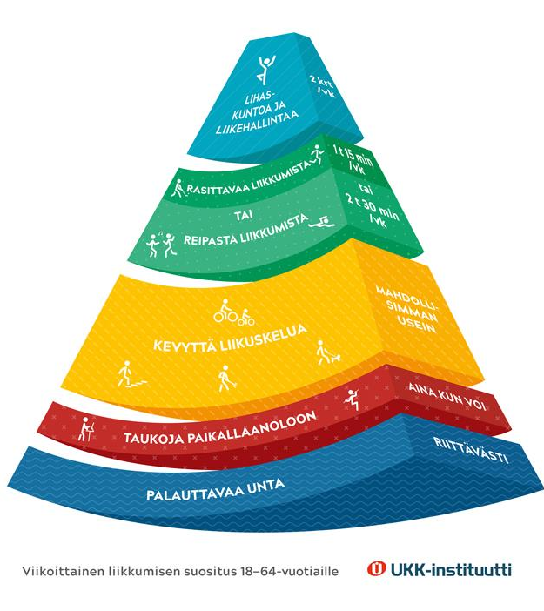
Aikuisten ja yli 65-vuotiaiden suositukset

